Slide 1
住宅
中华礼仪的传统与重建第二组

Slide 2
目录
地理选址
布局景观
居器介绍

Slide 3
地理选址
山是大地的骨架
负阴抱阳，背山面水
水是万物生机之源
充足光照

Slide 4
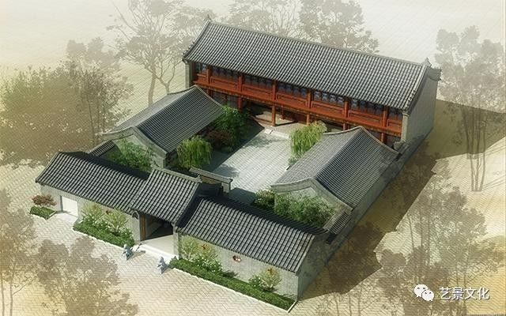
布局景观
中国古典建筑多以中轴线布局，主建筑为中，次要建筑在两侧，左右对称，以众多的单体建筑有序的组成一组建筑群体。

Slide 5
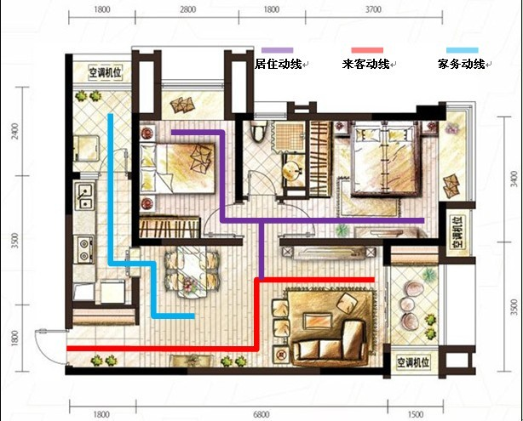
关于户型
动静分离
公私分区
动线合理

Slide 6
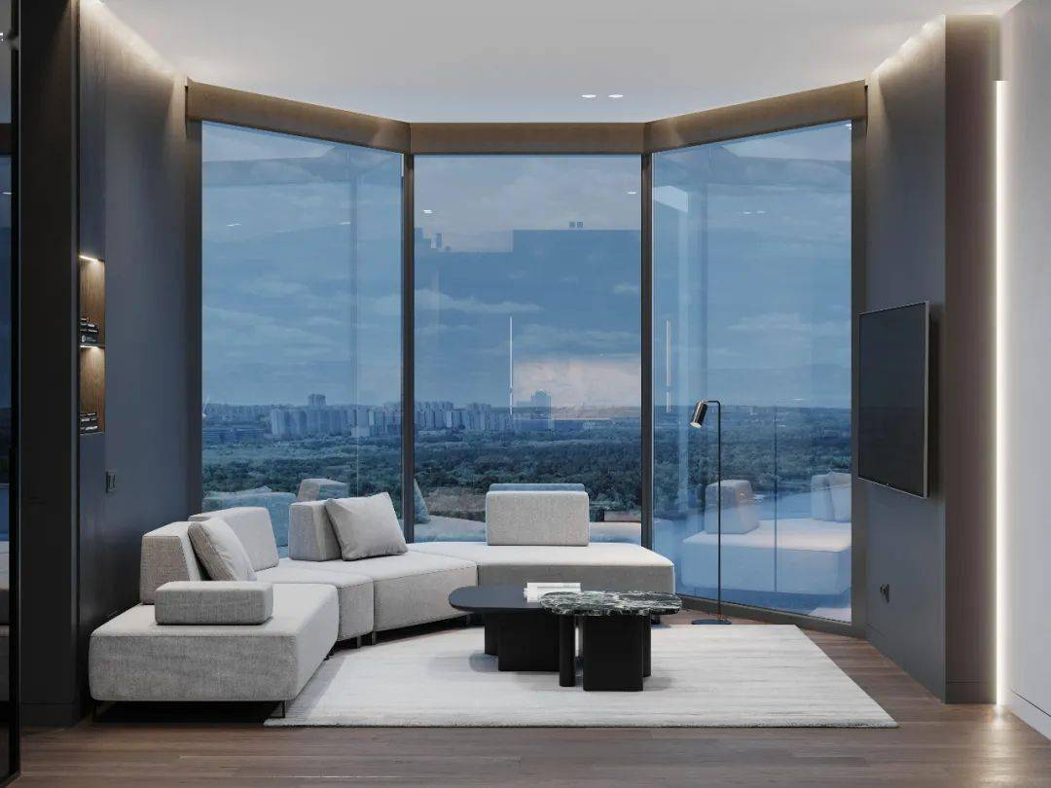
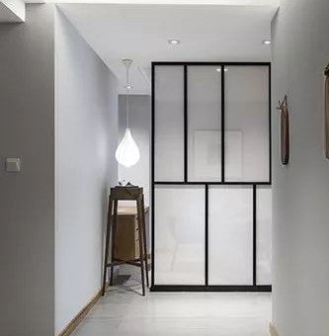
窗
居器介绍
落地窗
古代花窗-长窗
屏风纱隔
古代花窗-纱窗

Slide 7
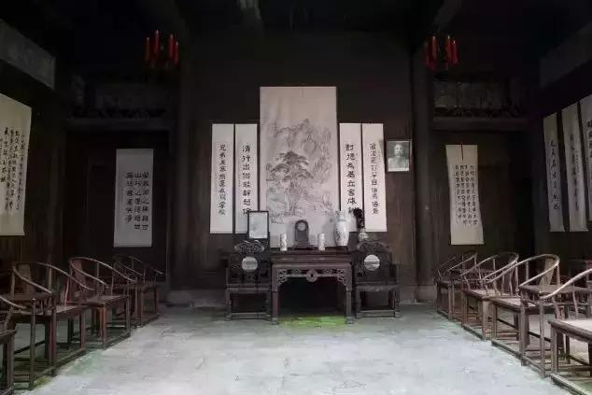
字画
居器介绍
厅堂墙正中，挂中堂字画，这一定是按“皇、相、翰林、名人、格言”为序的匾额，是中国古代社会文明中的“序”和“礼”。

Slide 8
家具
居器介绍
茶具
主要指茶壶、茶杯、茶勺等这类饮茶器具。
一般茶器需要兼具实用和美感的特性。从备水，到理茶、置茶、品茗和洁净，每一个环节和步骤都要求配备有专门且精致的茶器。
桌椅
开发成套的现代中式家具，从家具造型的大小、高矮、方圆中体现长幼、主宾、男女的关系，使之更具人性化。
现代家具的造型做的厚实感强烈一些是因为中国人对宽大结实的家具有着特别的好感，这种心理正是受到礼仪文化等级思想的影响后内心的一种自然反应。

Slide 9
谢谢

